Slide 1


Slide 2
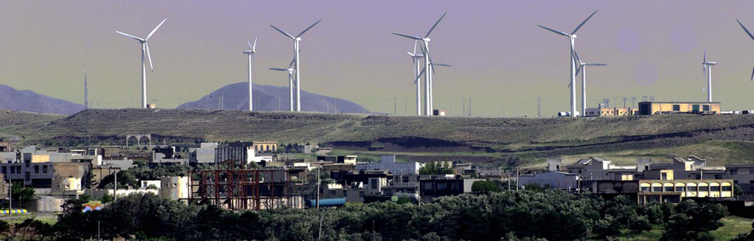
صنعت آب، صنعت برق
صنعت فاضلاب و صنعت انرژی تجدیدپذیر
وزارت نیرو یک سازمان چند وجهی است. به عبارت دیگر وظایف مدیریت چند صنعت بزرگ کشور دراین وزارت­خانه انجام می­شود.

Slide 3
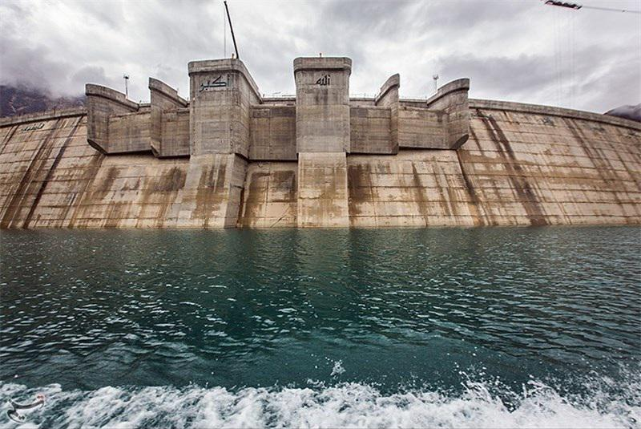
وزارت نيرو در گذرگاه تاريخ
آغاز تشكيل وزارت آب و برق (مصوب بيست و پنجم مهر ماه 1315 كه به منظور برق رساني به منازل و معابر شهر تهران تاسیس شده بود
قانون اجازه تاسيس بنگاه آبياري مصوب بيست و نه ارديبهشت سال 1322 كه
وظيفه اش توسعه و اصلاح امور آبياري كشور بود؛ به وجود آمد
وضعیت‌ ساختار اداری‌ دولت‌ پس‌ از مشروطه‌ تا سال 1342 که‌ وزارت‌ آب‌ و برق‌ تأسیس‌شد، همیشه‌ به گونه‌ای‌ بوده‌ که‌ ضرورت‌ تمرکز مربوط به‌ امور آب‌ و برق و انرژی‌ در یک‌ مجموعه‌ منسجم ‌احساس‌ می‌شد.

Slide 4
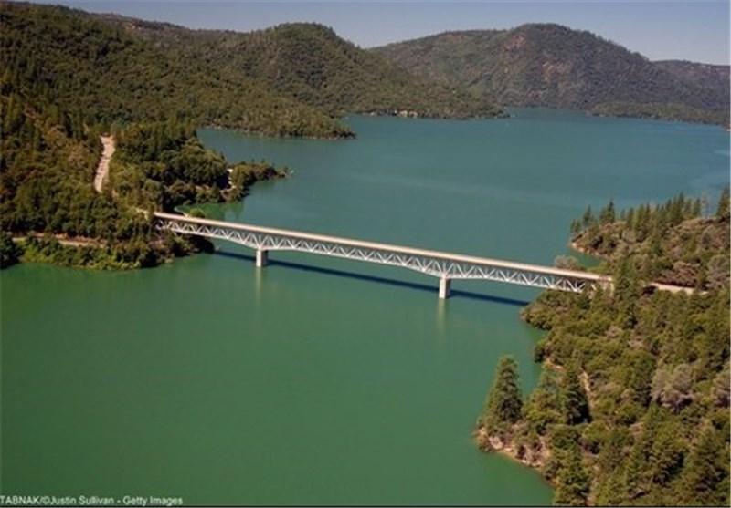
به وجود آمدن تأسیسات سدهای مخزنی در نقاط مختلف کشور (لار، لتیان، درودزن، زرینه رود، و…) قانون اجرای انتقال برق ازطریق خطوط هوایی(۲/۳/۱۳۳۹) و وجود چندین دستگاه که متکفل مسئله آب رسانی و برق رسانی بوده‌اند نیز هیچگاه راهگشای حل معضلات جامعه نبوده است.
معضل دولتمردان را برآن داشت تا با تاسيس يك سازمان كه بتواند وظايف ارايه خدمات آب و برق را درسراسر كشوربرعهده بگيرد؛ موافقت كنند و همين تفكر در نهايت منجر به تأسيس . « وزارت آب و برق » شد
آب تهران، بنگاه برق تهران،
سازمان بنگاه مستقل آبیاری، اداره کل لوله کشی آب
آب و برق خوزستان، آب و برق کرج تهران
وزارت آب وبرق
اداره حفاظت از تأسیسات سدهای لار و لتیان
سایرسازمان‌های دولتی که برای احداث و بهره‌برداری از سدها و منابع آب وبرق کشور

Slide 5
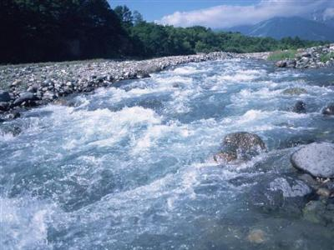
لايحه قانون تاسيس وزارت آب وبرق مصوب بيست وششم اسفند 1342 در واقع نقطه پاياني به سرگردان هايي بود كه هم مصرف كنندگان آب و برق داشتند
بر اساس اين مصوبه وظايف اصلي اين وزرات خانه عبارت بودنداز:
الف- نظارت بر منابع آب كشور و اجراي طرح هاي تامين آب و انتقال آنها به مراكز مصرف
ب- نظارت بر نحوه جاري شدن فاضلاب شهرها و واحد هاي صنعتي
ج- اجراي طرح هاي انتقال و توزيع برق درقالب ايجاد شركت هاي برق منطقه اي و نظارت بر نحوه استفاده از برق

Slide 6
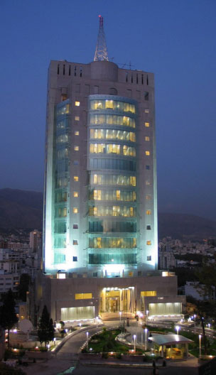
تأسیس وزارت نیرو در بیست و هشتم بهمن ۱۳۵۳ به تصویب رسید که هدف آن حداکثر استفاده ازمنابع انرژی و آب کشور و همچنین تهیه و تأمین انرژی و آب برای انواع مصارف عمومی شهروندان عنوان شد
صاحب یک وزارت خانه
مصرف‌کنندگان آب و برق و هم شرکتها و سازمانهای متولی این دو صنعت
وظايف اساسي وزارت نيرو نوع گسترده و همه جانبه اي از وظايف وزارت آب وبرق پيشين
بود. ازجمله مهم ترين اين وظايف كه در قانون تاسيس به آنها اشاره شده است؛ عبارتنداز:
الف- مطالعه و تحقيق درباره انواع انرژي و تعيين سياست ها و اجراي برنامه هاي انرژي
ب- سياستگذاري، هماهنگي، نظارت وبهره برداري از شركتها و موسساتي كه وظيفه توليد، انتقال و توزيع انرژي درسراسر كشور را به عهده دارند.
ج- مطالعه و شناخت منابع آب كشور و بهره برداري از آنها
د- احداث نيروگاههاي برق و تاسيسات تصفيه و آبرساني در تمام نقاط كشور
ه- ساخت و توليد انواع كالاهاي آب و برق
.

Slide 7

حوزه های وزارت نیرو به سه سطح حوزه ای تقسیم می شود که عبارتنداز:
سطح یک (سطح حاکمیتی)- حوزه ستادی که وظایف حاکمیتی وسیاستگزاری را برعهده دارد. این حوزه از پنج معاون وزیر و 24 دفتر تشکیل شده است و دارای ساختار سازمانی زیر است.
1- معاون وزیر در امور تحقیقات و منابع انسانی
2- معاون وزیر در برنامه ریزی و اقتصادی
3- معاون وزیر در امور حقوقی، پشتیبانی و مجلس
4- معاون وزیر در امور برق و انرژی
5- معاون وزیر در امور آب و آب وفاضلاب

Slide 8
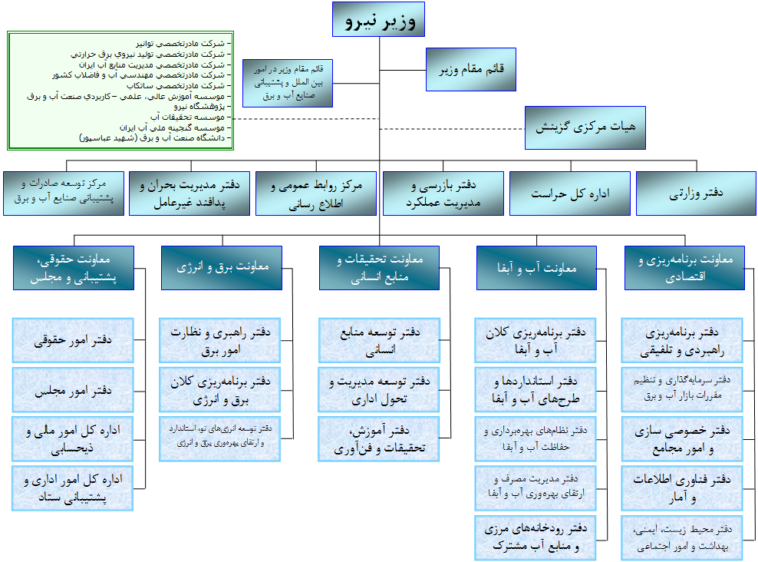
سطح دو(سطح میانی تخصصی)
این سطح شامل چهار شرکت مادر تخصصی که وظایف برنامه ریزی، نظارت و ارزیابی شرکت های زیرمجموعه تخصصی خود را برعهده دارند و وظیفه شان اجرای سیاست های کلان وزارت نیرو توسط شرکت های زیر مجموعه است.
الف – شرکت سهامی مادر تخصصی مدیریت منابع آب ایران
وظیفه این شرکت راهبری و اجرای طرح های ذخیره سازی واستحصال منابع آب و همچنین انتقال آب و اجرای شبکه های آبیاری و زهکشی توسط شرکت های زیر مجموعه است.

Slide 9
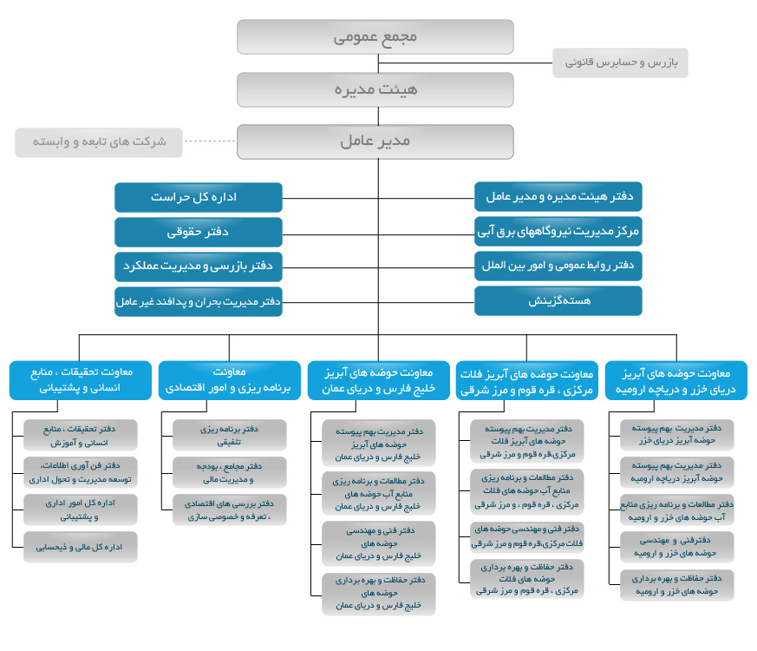
شرکت مادر تخصصی مدیریت منابع اب

Slide 10

مديريت كلان
مديريت منابع
راهبردهاي توسعه بلندمدت منابع آب كشور » كه در تاريخ ٢٧/٧/١٣٨٢ به تصويب هيأت وزيران جمهوري اسلامي ايران رسيده‌ است
مديريت م صارف
ارزش اقتصادي
کنترل کيفيت
هزينه تأمين
مبادله آب
آمايش سرزمين
انتقال ميان حوضه اي
مديريت و ساختار
تقسيمات حوضه اي
مديريت پيشگيري
توزيع آب شهري
آبهاي مشترک و مرزي
مديريت اطلاعات
حفاظت بناهاي تاريخي

Slide 11
شرکت توسعه منابع آب و نیروی ایران در سال 1368 تأسیس گردید. رسالت اصلی این شرکت بالفعل نمودن بخش قابل توجهی از پتانسیل های کشور در زمینه انرژی برق آبی و توسعه تأسیسات ذخیره و انتقال آب می‌باشد
ایجاد، توسعه و تکمیل طرح‌ها و پروژه های تأمین و انتقال آب
تولید انرژی برق‌آبی شامل نیروگاه های برق آبی و تأسیسات تلمبه ذخیره‌ای
انجام خدمات مدیریت طرح

Slide 12
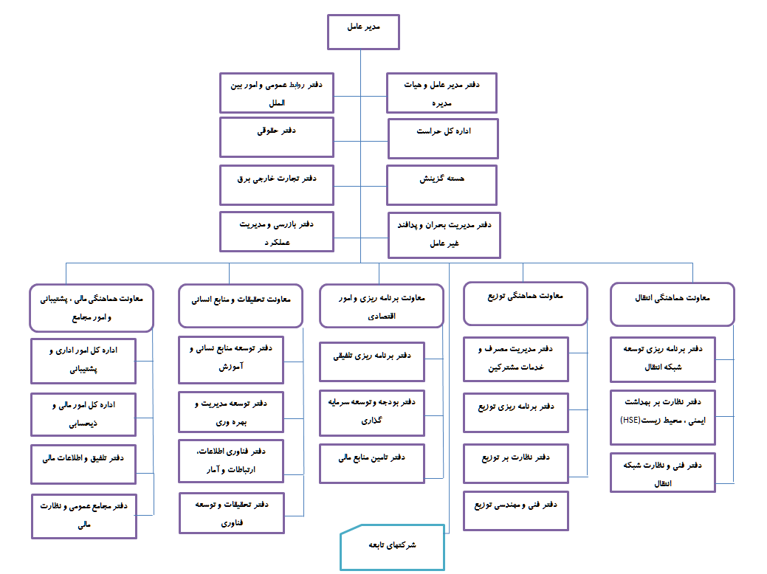
ج- شرکت سهامی مادر تخصصی تولید، انتقال وتوزیع نیروی برق ایران(توانیر)
وظیفه این شرکت راهبری و مدیریت انتقال و توزیع برق به سراسر کشور توسط شرکت های برق منطقه ای و توزیع برق است.

Slide 13
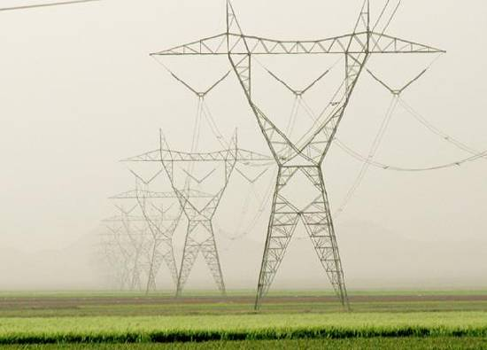
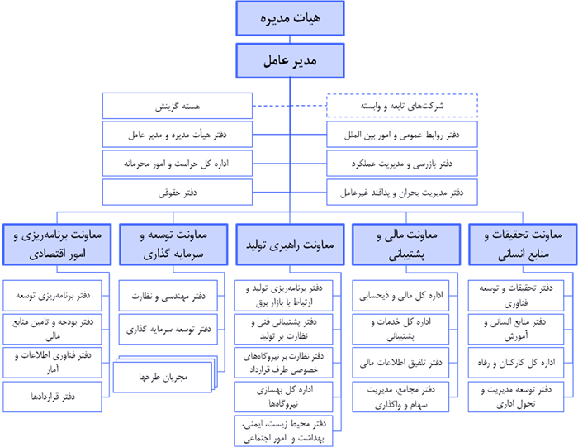
- شركت مادر تخصصی تولید نیروی برق حرارتی

Slide 14
بخشنامه وزارت نیرو درمورد فهرست مشاغل شغلی

Slide 15
سطح سه (سطح عملیاتی)
شرکت‌ها، مؤسسه‌ها و مجتمع‌های آموزشی، تحقیقاتی وپژوهشی که درسطح صف و عملیات اجرای طرح‌ها و برنامه‌های اصلی وزرات نیرو را برعهده دارند.
۱- شرکت‌های برق منطقه‌ای - ۱۶ شرکت
۲- شرکت‌های آب منطقه‌ای - ۳۰ شرکت
۳- شرکت‌های آب و فاضلاب شهری (استانی) - ۳۴ شرکت
۴- شرکت‌های آب و فاضلاب روستایی - ۳۰ شرکت
۵- شرکت‌های توزیع نیروی برق - ۴۲ شرکت
۶- شرکت‌های بهره‌برداری از شبکه‌های آبیاری و زه کشی - ۲۰ شرکت
۷- شرکت‌های مدیریت تولید برق - ۲۸ شرکت
۸- شرکت‌های اقماری (زیر مجموعه شرکت مادر تخصصی ساتکاب)- ۱۱۰ شرکت
این شرکت‌ها قرار است از طریق سهام به بخش خصوصی واگذار شوند.
۹- مؤسسه آموزش عالی علمی- کاربردی صنعت آب و برق و مجتمع‌های آموزشی زیرمجموعه ۱۰ مجتمع
۱۰- پژوهشگاه نیرو
۱۱- دانشگاه صنعت اب وبرق (شهید عباسپور) که به وزارت علوم منتقل شده و در حال حاضر به عنوان پردیس فعلی فعال است.
۱۲- مؤسسه تحقیقات آب
۱۳- سازمان توسعه برق ایران
۱۴ شرکت توسعه منابع آب و نیروی ایران
۱۵- سازمان آب و برق خوزستان

Slide 16
سایرشرکت‌های وابسته به شرکت توانیر
شركت مدیریت پروژه‌های نیروگاهی ایران (مپنا)
شركت تعمیرات نیروگاهی ایران
سازمان انرژي‌های نو ایران (سانا)
سازمان بهره وری انرژی ایران (سابا)
شركت سهامی مدیریت شبكه برق ایران

Slide 17
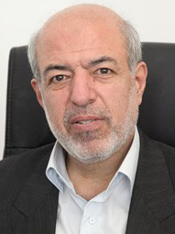
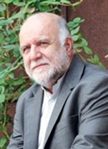
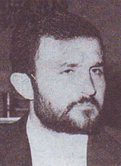
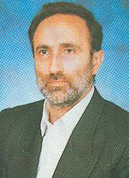
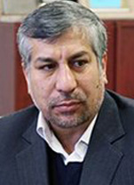
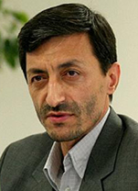
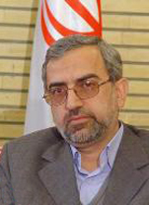
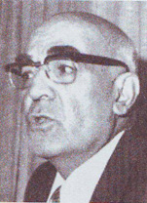
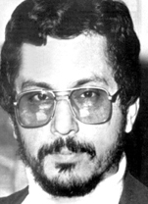
وزاری نیرو از ابتدی انقلاب اسلامی تا كنون
بیژن نامدار زنگنه
حمید چیت چیان
سید ابوالحسن خاموشی
محمدتقی بانکی
مجید نامجو
سید پرویز فتاح
حبیب الله بیطرف
عباس تاج
حسن عباسپور

Slide 18
اهداف كلان
وزارت نیرو یکی از مهمترین وزارت خانه های اقتصادی دولت محسوب می شود. میزان اعتبارات سالیانه این وزارت خانه به طور طبیعی چند برابر برخی از وزارت خانه ها است. اهمیت تامین و توزیع آب و برق با کیفیت مطلوب که از حیاتی ترین نیازهای جامعه است، مهمترین هدف این وزارت خانه محسوب می شود. اما می توان مهمترین اهداف وزارت نیرو را به شرح زیر در چند محور ذکر کرد:
1-حفاظت، نگهداری، بهره برداری و بهبود کمی و کیفی منابع آب های سطحی و زیرزمینی.
2-رضایت و اقناع مردم با تامین، تصفیه و توزیع مناسب آب بهداشتی سالم و دائمی برای انواع مصارف.
3- بالابردن بهداشت محیط شهرها و روستاها با طراحی و اجرای شبکه های جمع آوری و تصفیه خانه های فاضلاب.
4- تامین نیازهای انرژی با کیفیت مطلوب و تمام وقت برای انواع مصارف شهروندان
5- دیدگاه بلند مدت (دورنگر) به صیانت از منابع آب و انرژی و انتقال آن به نسل های آینده

Slide 19
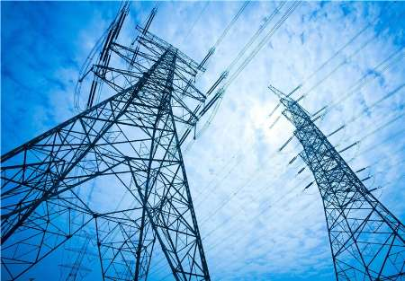
دسترسی عادلانه همگان به: «برق مطمئن و پایا
آب سالم و کافی متناسب با ظرفيت‌هاي ملي»
و «خدمات بهداشتی فاضلاب» در جهان پیشرو شناخته
و نيز به عنوان مرکز راهبری برق در منطقه تثبیت شود
چشم‌انداز وزارت نيرو
چشم انداز بخش اب
دستیابی به مدیریت یکپارچه اب وسازگاری با شرایط اقلیمی و زیست محیطی ایجاد تعادل وپایداری بین منابع ومصارف
حفاظت کمی وکیفی
ارتقا بهره وری از منابع اب

Slide 20
چشم اندازبخش انرژی وبرق با استفاده از منابع متنوع در دسترس انرژی
تکیه بر ساختار منسجم ومتخصص به گونه عمل خواهد کرد تا کشور در عرضه برق مطمِئن و پایاپا وبا کیفیت مناسب سرامد کشورهای منطقه شود
چشم انداز بخش اب وفاضلاب احاد جامعه در بخش ملی وبین المللی به اب شرب کافی وسالم سیستم جع اوری انتقال وتصفیه بهداشتی فاضلاب دسترسی داشته باشد
در حفظ محیط زیست تامین بهداشت عمومی صدور خدمات فنی ومهندسی در منطقه به عنوان کشوری پیشرو شناخته شود

Slide 21

منبع http://moe.gov.ir/

